Slide 1

Hgallery
108下-計算機實習期末專案
108502521 陳彥全 JCxYIS
Notes:
我不是蘿莉控

Slide 2
Outline
計畫緣起 Inspiration
軟體特色 Features
心得與未來展望 Reflection & Prospect
實際操作 Demo
附錄 Appendix

Slide 3
Inspiration
為什麼我會想做這個軟體？

Slide 4
Inspiration
「反正期末專案填的越籠統，
成品的上下限就越高」
Notes:
我跟朋友說

Slide 5
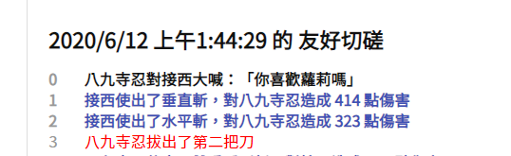
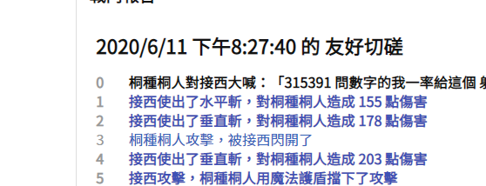
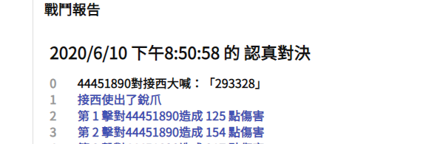
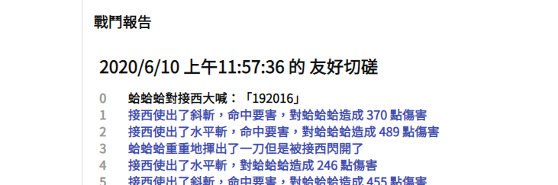
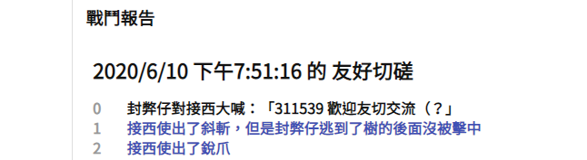
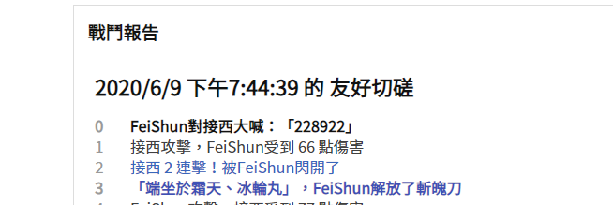
Inspiration
…and many more
Notes:
好多數字

Slide 6
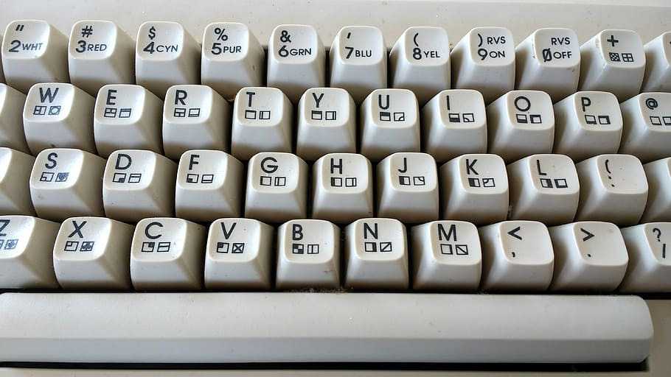
Inspiration
gallery → hgallery

Slide 7
Features
幾時能用到它呢？

Slide 8
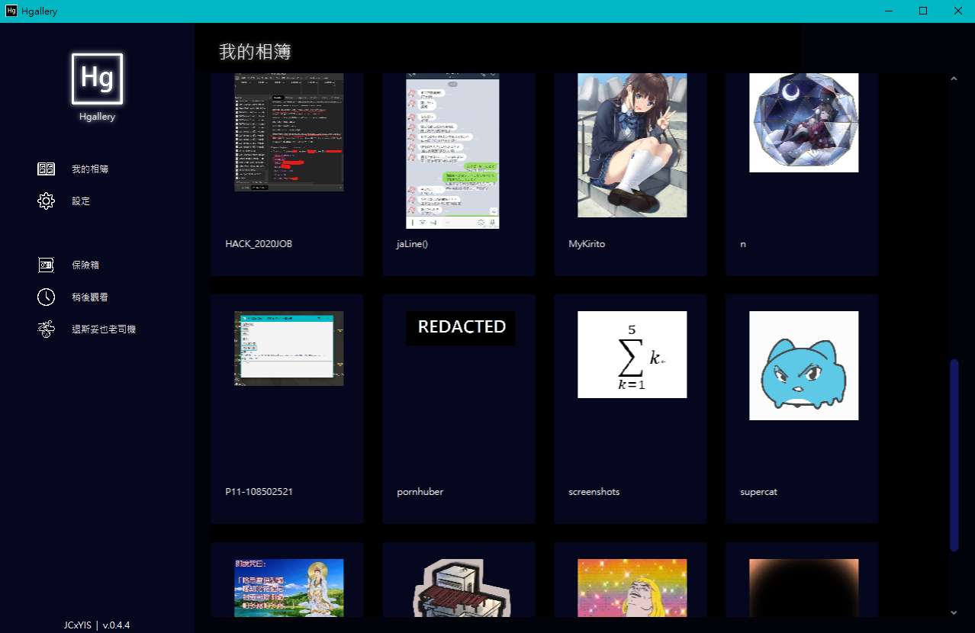
Features
妥善管理並隨時查看你的相片庫

Slide 9
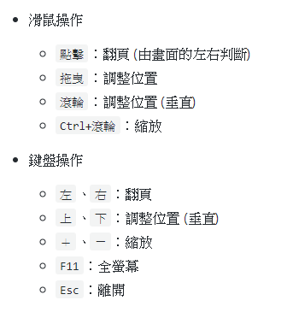

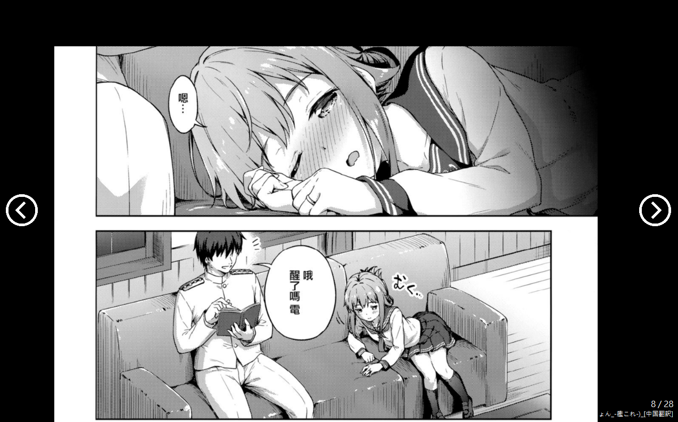
Features
人性化的操作模式
Notes:
#297678 棒

Slide 10
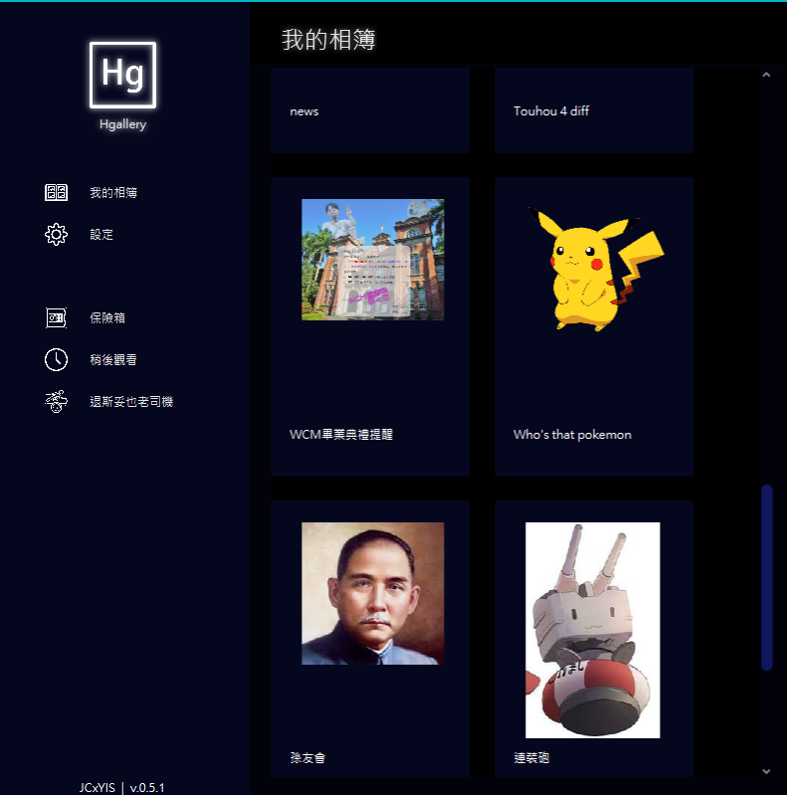
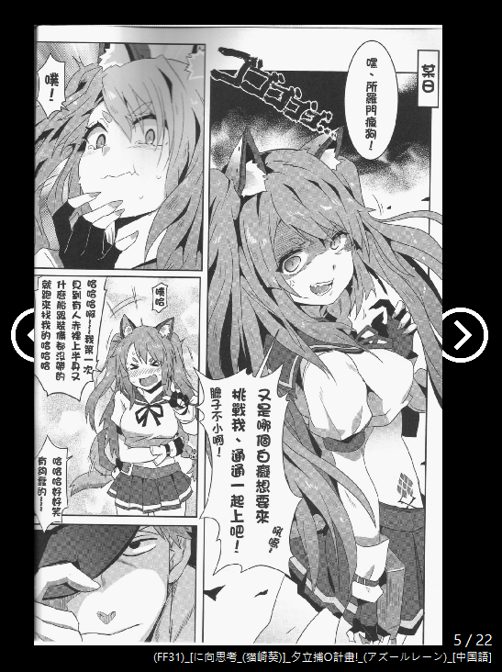
Features
可以調整視窗大小，想怎麼看就怎麼看
Notes:
#224187

Slide 11
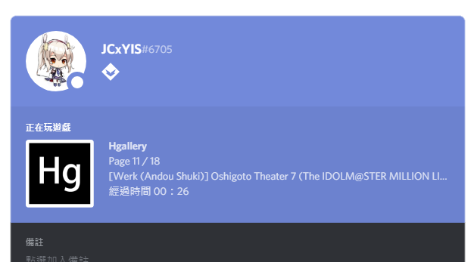
Features
連接Discord RPC，向朋友顯示你在看什麼！
Notes:
#253437

Slide 12
Hfeatures
裡位面

Slide 13
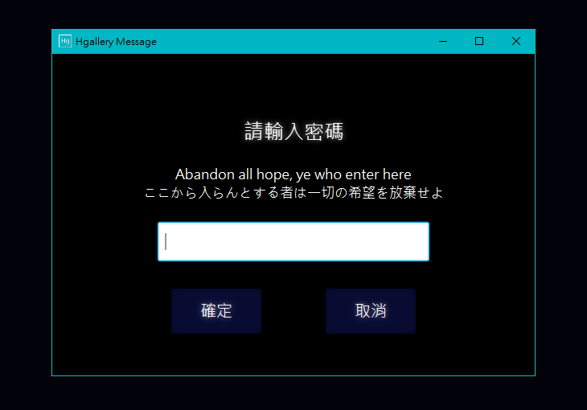
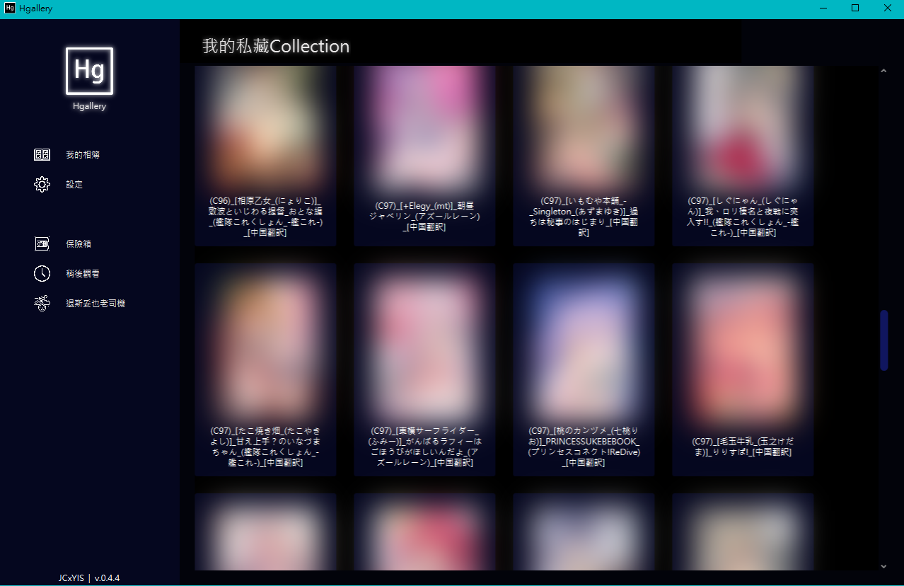
Features
敏感功能鎖碼、模糊化

Slide 14
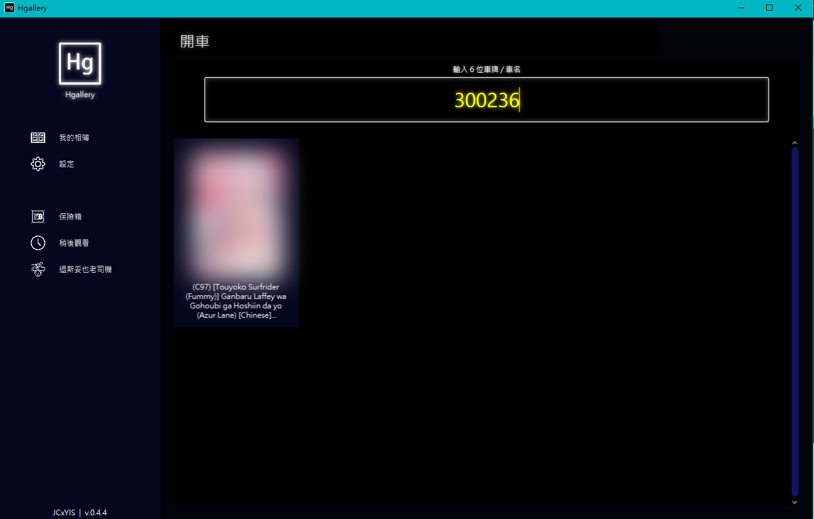
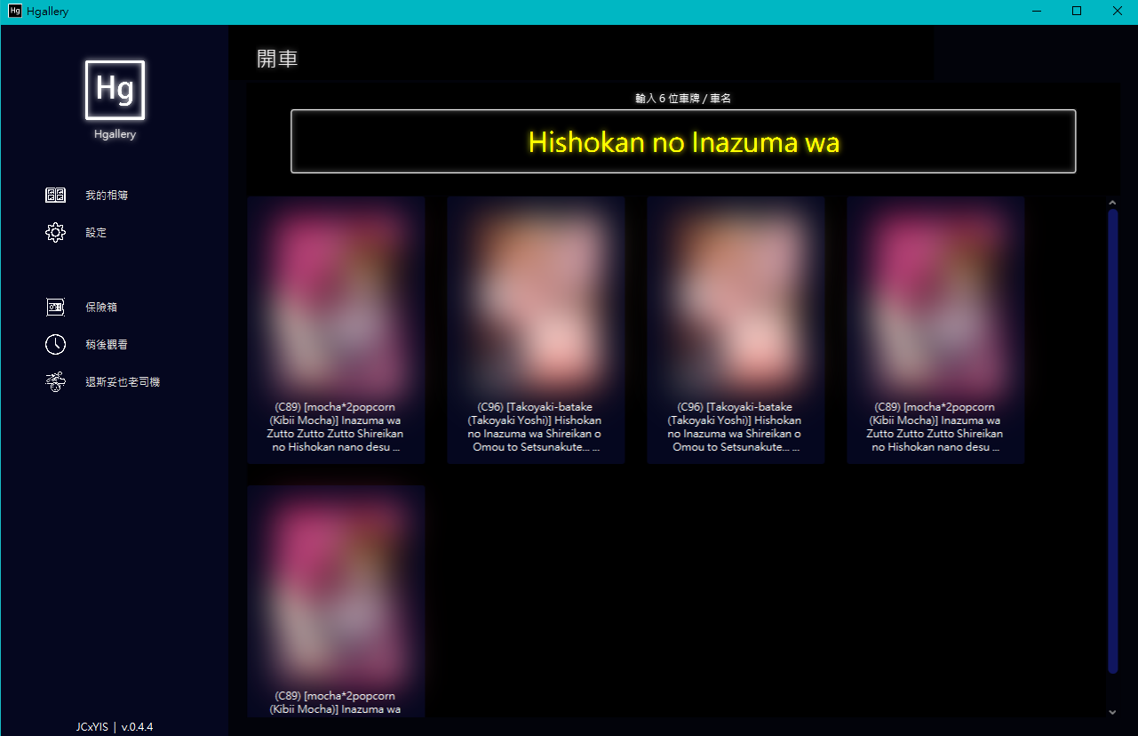
Features
最重要(?)的功能
連接nhentai資料庫，盡享閱讀樂趣
Notes:
#300326 #281014
好讚 阿斯~~~~~

Slide 15
Reflection & Prospect
這…老實說，用得著；而且TM用爆！！！

Slide 16
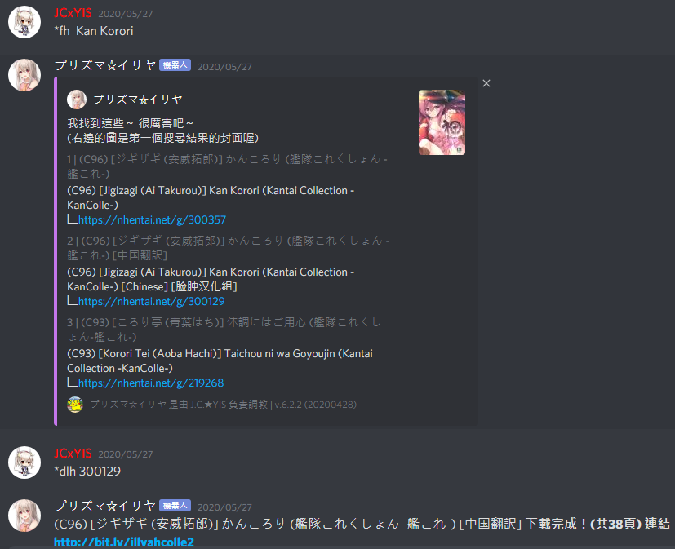
Reflection & Prospect
我之前就寫過Discord載本機器人了，對於nh還算熟悉。這次專案主要就是更加熟悉Java寫法跟JavaFx前端的鋪設。
Java專案怎麼那麼難打包成可執行檔阿阿阿 求大神指點

Slide 17

Demo Time
我就在這放一盒衛生紙
https://github.com/JCxYIS/Hgallery

